Slide 1
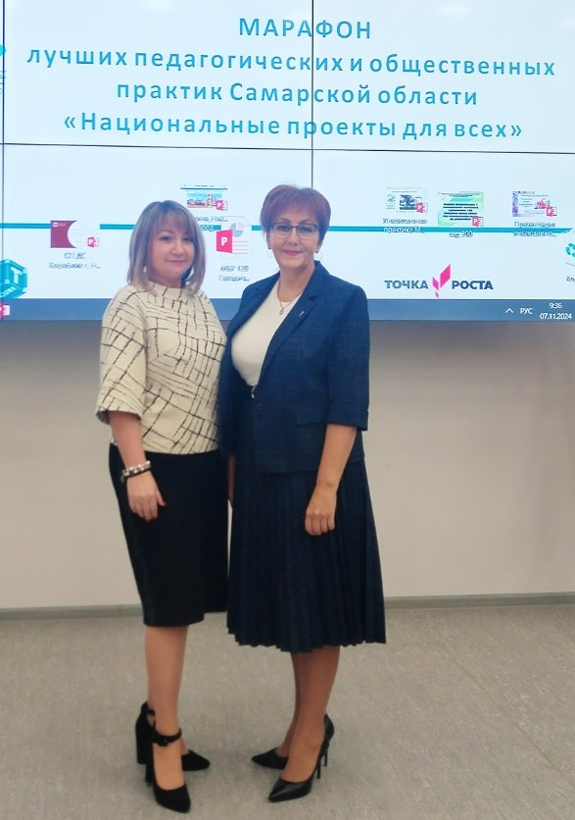
Развитие читательской грамотности
как одного из компонентов функциональной грамотности
младших школьников
Лукьянова С.А., учитель начальных классов
Лыткина Т.В., учитель начальных классов
ГБОУ СОШ «Образовательный центр»
с. Тимашево муниципального района Кинель-Черкасский Самарской области
26.08.2025

Slide 2
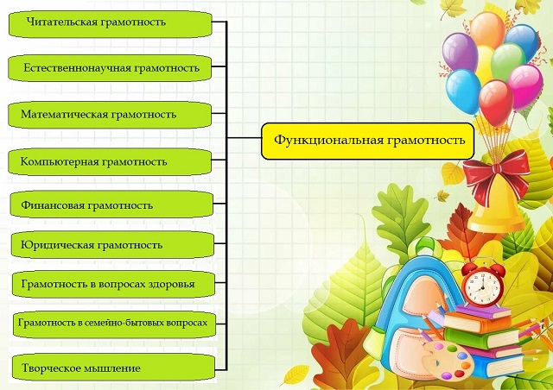

Slide 3
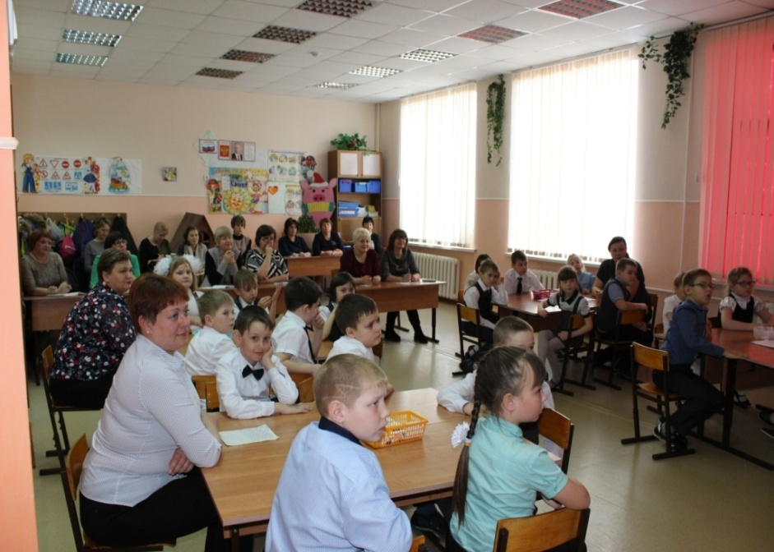
Найди и прочитай слова.
АПТЕКАНАНАСТРАКРОБАТЛАСФАЛЬТ.
СТАКАНАТАКАРТАЛАНТАРАКАНСАМБЛЬ.

Slide 4
Прочитай слова без лишнего слога.
тюсалень леонапард лягушлика дязател инжидюк кастфурюля скотывородка повабурёшка серчавиз кадыпуста уктюроп петщерушка

Slide 5

Найди 5 слов
Ркошкатигрппедкенгурунбл
раепетухимтоьлбттр
говерблюдмнгщ

Slide 6
Слово упало и разлетелось на кусочки.
оядлео лушкяга
змлнеякиа
фрноаь сзтекроа

Slide 7

Прочитай слова, вернув буквы А на место
слт сткн звтрк крн бнн

Slide 8

Читай предложение наоборот справа налево
ВОМОД ХАШЫРК АН ИЛСИВОП
ИКЬЛУСОС ЕИКЬНЕНОТ

Slide 9
Прочитай
«сломанный» текст.
чаМет.
ыМ с лоКей милюб троисть букики и течмать: но – о роме,
я - о бене. нО дубет корямом,
а я комлётчи.

Slide 10
Прочитай загадку, отбросив иностранные буквы
DYUВHFЕWPСXZЬSДUIGЕFНRLЬSСQLUПZVИSТDАWRНDQОWЧIJЬZЮSGГRОLDРSFИWТJQ
Весь день спит, а ночью горит. Фонарь

Slide 11
Прочитай пословицу правильно
Здоровому - грач не нужен.
Лес рубят – кепки летят.
Слезами морю не поможешь.
Старый круг лучше новых двух.
Ус - хорошо, а два лучше.
Труд кормит, а пень портит.

Slide 12
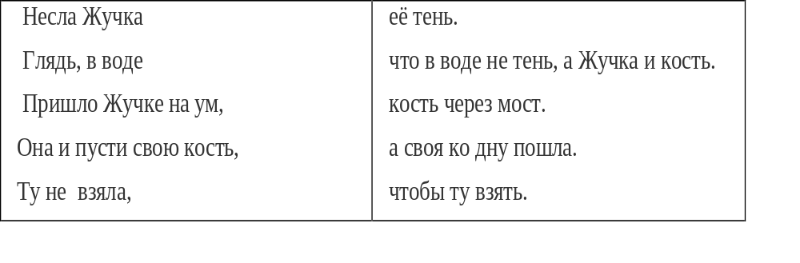
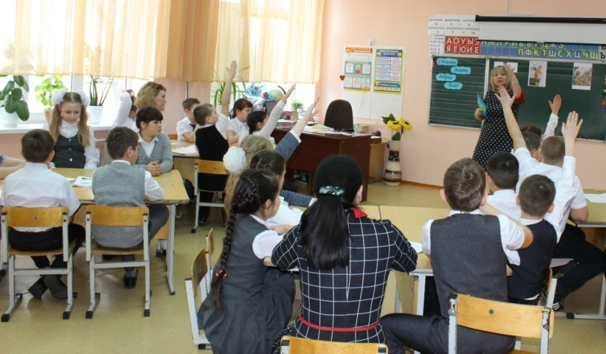
Тексты с «хвостами»

Slide 13

Извлечение информации

Slide 14

«Мои ученики будут узнавать новое не только от меня; они будут открывать это новое сами»
И.Г.Песталоцци

